Slide 1

Entregas da 2° Sprint
Fabíola Canedo ra RA 01191065
Gabriel Sutto RA 01191127
Leonardo Italo RA 01191086
Natalia Medina RA 01191104
Yuri Uliam RA 01191120

Slide 2
Bpmn

Slide 3
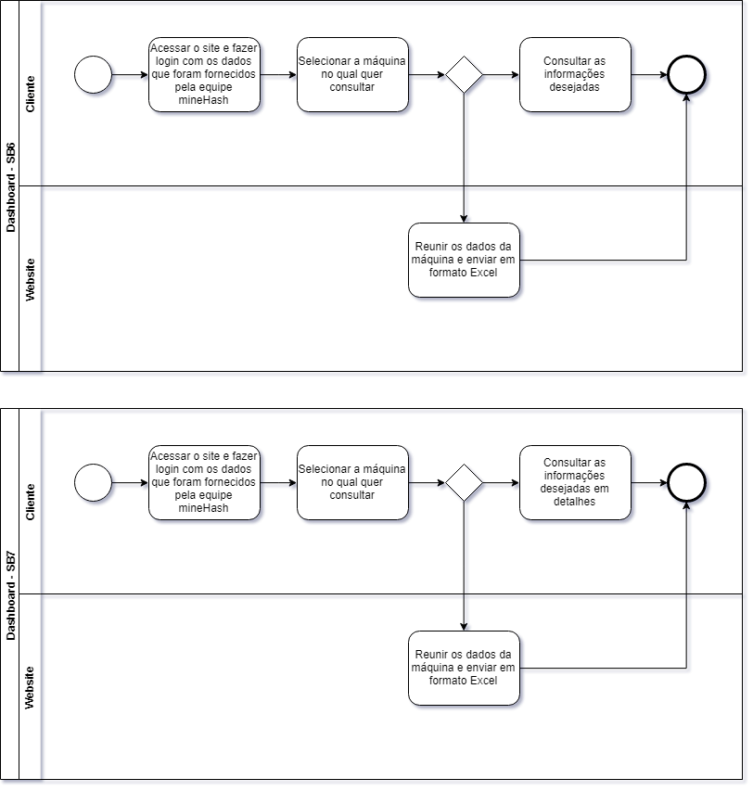
Dashboard

Slide 4
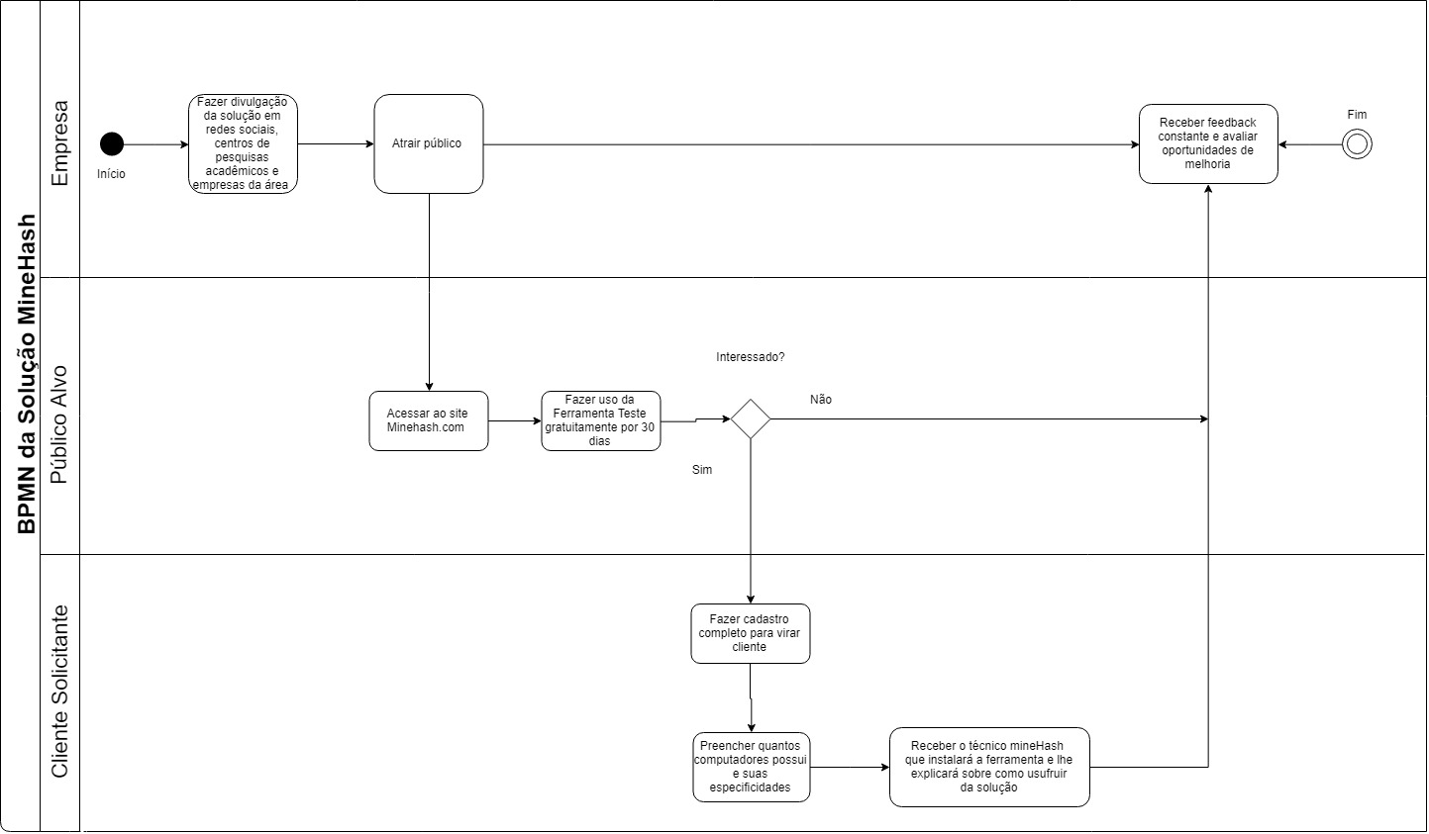
Solução

Slide 5
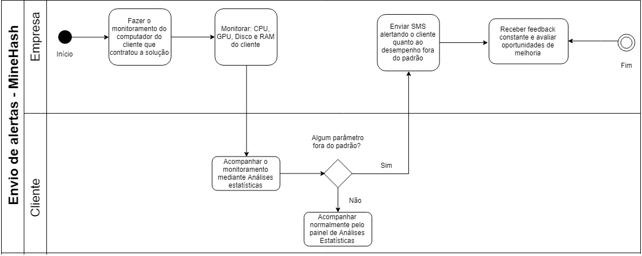
Envio de alerta vai SMS

Slide 6
Casos de Uso

Slide 7
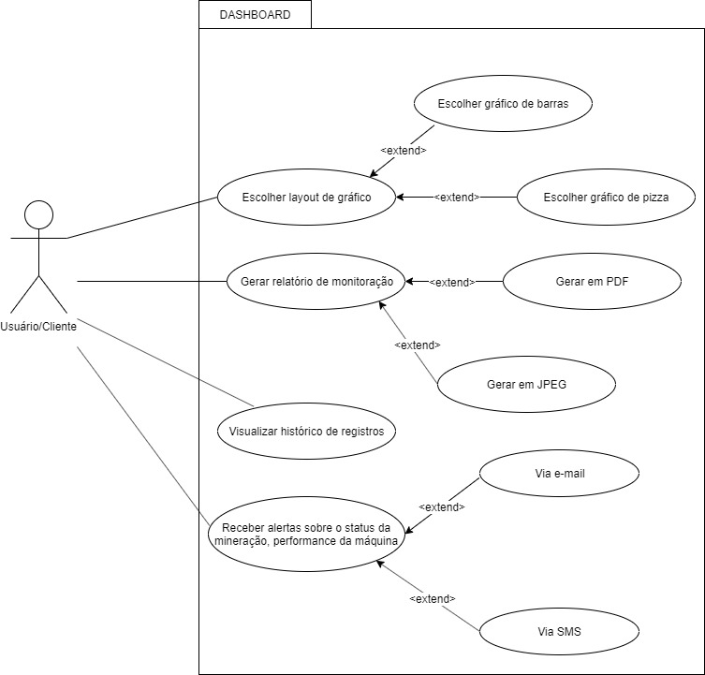
Dashboard

Slide 8
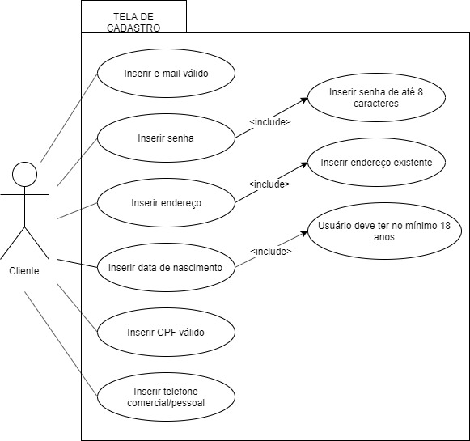
Tela de cadastro

Slide 9
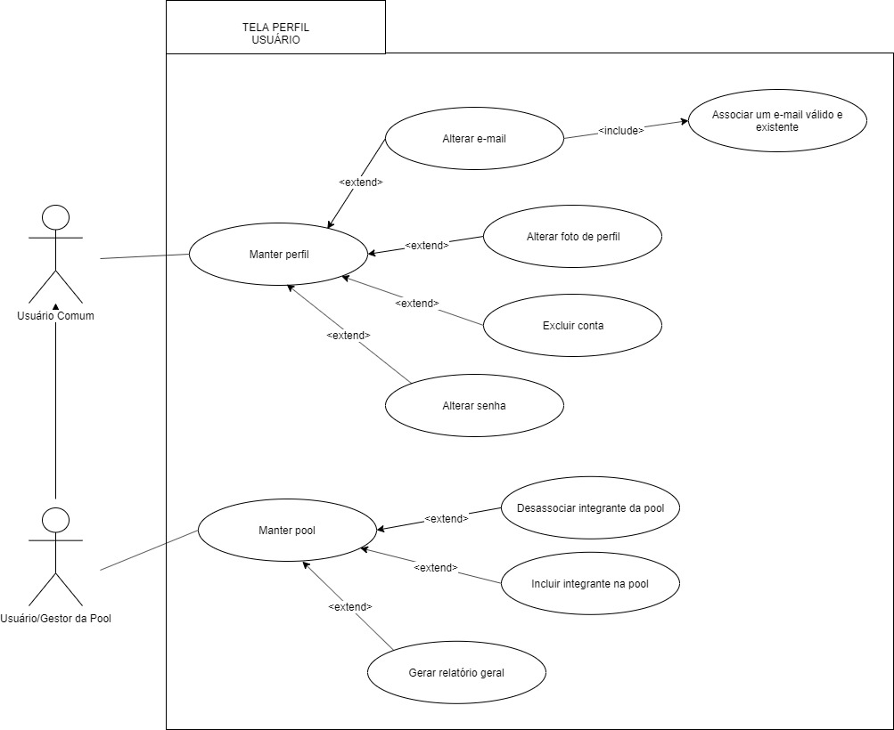
Perfil de usuário

Slide 10
http://minehash.azurewebsites.net

